Slide 1
КАК СДЕЛАТЬ ХРАМ ДОСТУПНЫМ ДЛЯ ВСЕХ: технические нормы и архитектурные решения
С.В. Чистый
Т.В. Зальцман

Slide 2
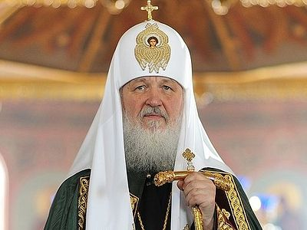
Патриарх Московский и Всея Руси Кирилл на V Общецерковном съезде по социальному служению в сентябре 2015 г. особо отметил, что Церковь должна показывать пример и обеспечивать доступную среду в храмах. Все новые храмы должны быть оборудованы либо лифтами, либо пандусами, по которым можно перемещаться. Даже в тех храмах, которые сегодня не оборудованы пандусами, они должны быть обязательно сделаны.
Notes:
Выступление Святейшего Патриарха Кирилла на Пленарном заседании V Общецерковного съезда по социальному служению [Электронный документ] [3.09.2015] // Патриархия.ру Официальный сайт Московского Патриархата. Адрес доступа: http://www.patriarchia.ru/db/text/4210990.html (дата доступа: 01.12.2015)

Slide 3


Slide 4
Священники
Благотворители
Миряне
Архитекторы

Slide 5


Slide 6
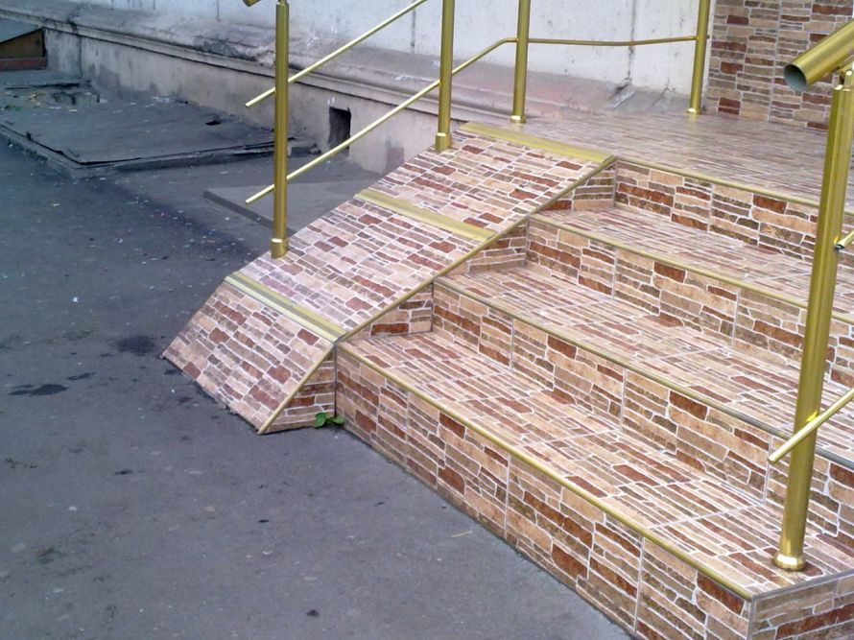
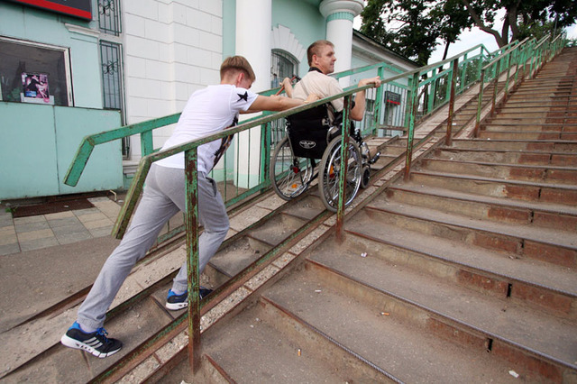

Slide 7
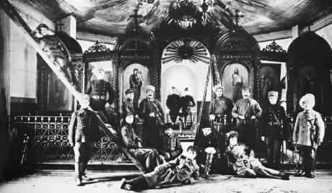
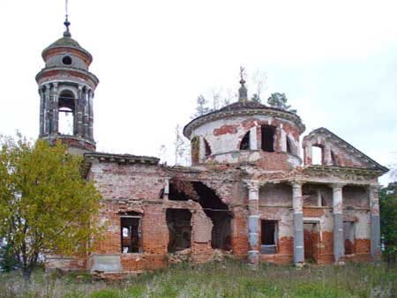
Поругание храмов в 20-е гг. XX в.
Еще не восстановленные храмы в XXI в.

Slide 8
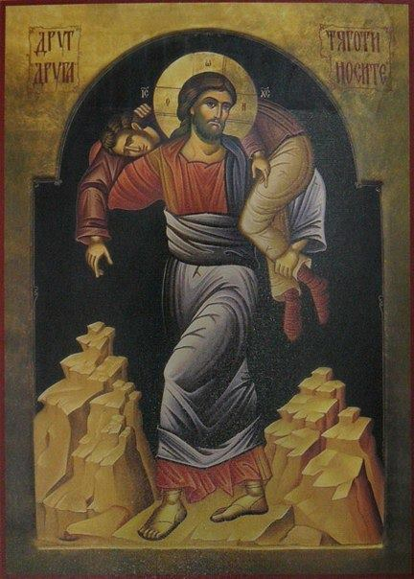
Вступая в общение с человеком, заранее смирись с тем, что он принесет и привнесет в твою жизнь известную тяжесть, известный груз, который ты должен подъять, то есть, должен потерпеть его, должен воздержаться от осуждения его, должен покрыть его немощи своей любовью, должен восполнить ему недостающее своей собственной молитвой. Так муж мыслит в отношении своей жены. Так мать мыслит в отношении своих детей. Так друг мыслит в отношении своего друга. Так сослуживец мыслит в отношении сотрудника своего. А кто так не мыслит - то не знает ни самого себя, не знает ни природы человеческой, ничего не понимает в общении с ближними.
Протоиерей Артемий Владимиров
Икона "Друг друга тяготы носите".

Slide 9
ГЛАВА 1. Законодательные и нормативные основы формирования безбарьерной среды в храмах.
Автор: С.В. Чистый
Почему возникла необходимость приспосабливать здания для маломобильных людей.
Формирование в России нормативной базы для архитекторов и строителей по безбарьерной среде.
Закрепление норм безбарьерного проектирования и строительства в законодательстве РФ.
Своды правил по формированию архитектурной доступности.
Что такое универсальный дизайн.
Требования законодательства к созданию безбарьерной среды в храмах.

Slide 10
Как воплотить христианскую любовь в архитектурном дизайне
«Не препятствуйте приходить ко Мне…»
Доступность храма и традиции русского храмостроительства.
Перспективы создания безбарьерной среды в современной России.
Отношение первично, экономика вторична.
Безопасность и доступность: подходить комплексно, помнить о деталях.
Для кого эта книга.

Slide 11
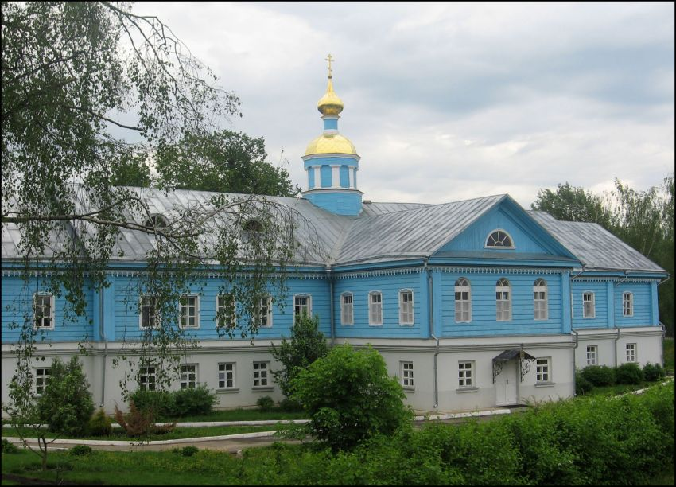
Серафимо-Дивеевский Троицкий монастырь. Церковь иконы Божией Матери «Всех скорбящих Радость» в богадельне, Дивеево

Slide 12
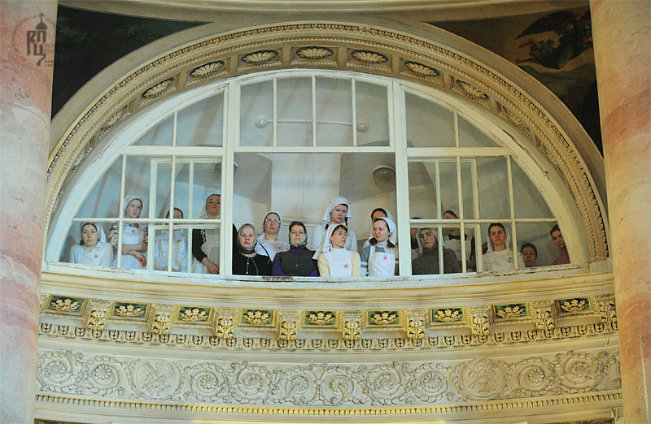
Окно в храм со второго больничного этажа
(Храм св. благ. царевича Димитрия при Первой Градской больнице г.Москва)

Slide 13
ГЛАВА 2. Основные принципы и технологии создания безбарьерной среды в храмах.
Автор: С.В. Чистый
Каждый ли храм нужно сделать доступным для инвалида.
Начинаем с разработки проекта.
Необходимые данные для начала проектирования.
Полная или частичная адаптация.
Храм – памятник архитектуры.
Оптимальное время для работ по адаптации.

Slide 14
ГЛАВА 3. Основные требования к адаптации прихрамовой территории.
Автор: С.В. Чистый
Откуда начинается адаптация храма
Проходы вокруг храма
Наземные переходы через транспортные проезды
Автостоянки для транспорта маломобильных прихожан
Вход в здание
Пандус
Поручни
Лестница
Входная площадка
Входные двери
Входной тамбур-шлюз

Slide 15
ГЛАВА 4. Архитектурная доступность внутренних помещений храма.
Автор: С.В. Чистый
Пути движения внутри храма
Навигация для слабовидящих прихожан
Лифт
Санитарно-гигиенические помещения
Пожарная безопасность
Информационная поддержка. Тактильные схемы и модели
Требования к местам обслуживания (гардероб, трапезная, церковная лавка и т.д.)
Внутреннее убранство храма
Участие маломобильных прихожан в богослужении
Как выбрать специалистов по проектированию архитектурной доступности

Slide 16
Приложения
Может ли инвалид быть священнослужителем: апостольские правила и церковная практика (И. Бакулин)
Термины и определения.
Оценка доступности храма и прилегающего участка для маломобильных групп населения
Организации, специализирующиеся на проектировании архитектурной доступности

Slide 17
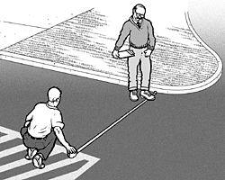
Оценка доступности храма и прилегающего участка для маломобильных групп населения
Для оказания информационной помощи по созданию в храмах доступной среды Отдел по церковной благотворительности и социальному служению разработал анкету для оценки доступности храмов.
Анкету можно заполнить в интернете по ссылке: https://goo.gl/Emht8Z , а также использовать для самостоятельного анализа уровня доступности храма.

Slide 18
Оценка доступности храма и прилегающего участка для маломобильных групп населения
Выберите вид храмового здания:
храмовый комплекс
Монастырь
Храм
Крестильня
воскресная школа
Трапезная
гостиница (здание для проживания)
братский корпус (здание для проживания)
санитарно-гигиеническое сооружение
другое
Является ли здание объектом культурного наследия:
Да
Нет
другое
Год постройки здания

Slide 19
Оценка доступности храма и прилегающего участка для маломобильных групп населения
Общее количество этажей в здании
Общее количество этажей в здании, приспособленных для доступа и обслуживания ММГ
Наличие доступного пути движения от остановок общественного транспорта до храма. Основное условие доступности остановки – возможность самостоятельного передвижения от остановки к зданию и обратно
Да
нет
другое

Slide 20
Оценка доступности храма и прилегающего участка для маломобильных групп населения
Примерное расстояние от храма до остановки. Укажите расстояние в метрах
Доступные пути передвижения к зданию от ближайшей остановки:
пониженные бордюры менее 1,5 см
широкие тротуары более 120 см
отсутствие порогов
отсутствие ступеней
твердое дорожное покрытие
тактильные наземные указатели
контрастные поверхности
наличие мест отдыха (скамеек) через каждые 100 м
другое

Slide 21
Оценка доступности храма и прилегающего участка для маломобильных групп населения
Наличие информационных указателей о храме в районе остановки:
Да
Нет
другое
Наличие прилегающей территории у храма:
да
нет
Наличие парковочных мест для инвалидов на прилегающей территории не менее 10 % общего количества мест, размер места 360 х 600 см, наличие специального знака:
Да
Нет
другое
Укажите размеры входной площадки (расположена между лестницей и входной дверью)

Slide 22
Оценка доступности храма и прилегающего участка для маломобильных групп населения
Укажите размеры входной площадки (расположена между лестницей и входной дверью)
Наличие навеса (для защиты крыльца от осадков):
да
Нет
другое
Двери главного входа. Отметьте наличие:
90 см и более в свету одна из створок
дверь открывается в сторону, противоположную выезду на пандус
механизм фиксации двери в положении «открыто» доводчик с задержкой закрывания в 5 секунд и больше
кнопка вызова персонала перед входом на лестницу
дверь одинарная
дверь двойная
другое

Slide 23
Оценка доступности храма и прилегающего участка для маломобильных групп населения
Лестница наружного входа. Высота каждой ступени – 12 – 15 см
Являются ли все ступени одинаковыми по высоте:
Да
Нет
другая высота хотя бы одной ступени (указать максимальную и минимальную высоту ступеней, см)
Лестница наружного входа:
количество ступеней
единообразная геометрия (форма, профиль) всех ступеней
выделение контрастным цветом верхней и нижней ступеней
наличие поручней с двух сторон лестницы
другое

Slide 24
Оценка доступности храма и прилегающего участка для маломобильных групп населения
Высота поручней на лестнице:
90 см
другое
Пандус наружного входа:
ширина пандуса 90 – 100 см между поручнями
уклон не более 1:12 (высота/длина)
наличие бортика с открытой стороны пандуса
разворотная площадка перед пандусом не менее
150 х150 см
наличие поручней с двух сторон пандуса
Высота поручней пандуса:
90 см
70 см
другое

Slide 25
Платформа подъемная для инвалидов:
есть (указать тип платформы)
Нет
Наличие лифта от уровня земли:
Да нет
Наличие запасного эвакуационного выхода для МГН
Да
Нет
Наличие зон безопасности (безопасное место ожидания для МГН с пределом огнестойкости в один час)
на первом этаже
на втором этаже
на крыльце основного входа
на крыльце запасного входа
нет
другое

Slide 26
Наличие средств информации для МГН:
тактильная информация по системе Брайля на поручнях, табличках (для незрячих)
таблички с назначением помещений (для глухих)
индукционная петля (для слабослышащих)
звуковые маячки (для незрячих)
сурдоперевод
Тифлосурдоперевод
рельефные иконы
Другое
Информационные указатели доступных путей передвижения
подсветка в темное время суток
разметка на полу
разметка на стенах
звуковые
другое

Slide 27
Возможность участия в богослужениях МГН:
низкие подсвечники
ширмы/перегородки для Таинства исповеди
выделение специальных мест для инвалидов в храме
наличие мест для временного хранения технических средств реабилитации (инвалидных кресел, тростей и т.д.)
сурдоперевод
тифлосурдоперевод
другое

